Slide 1


Slide 2
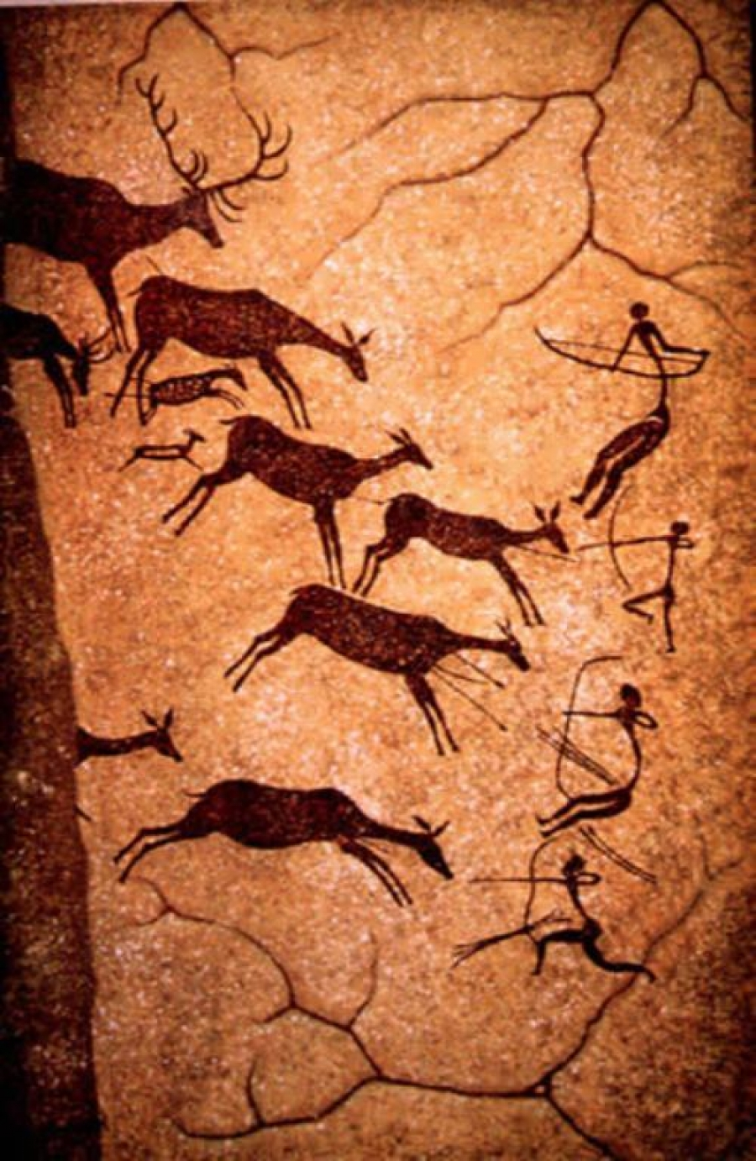

Slide 3
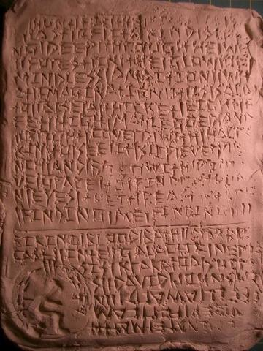

Slide 4
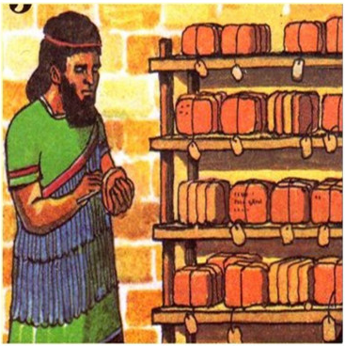

Slide 5
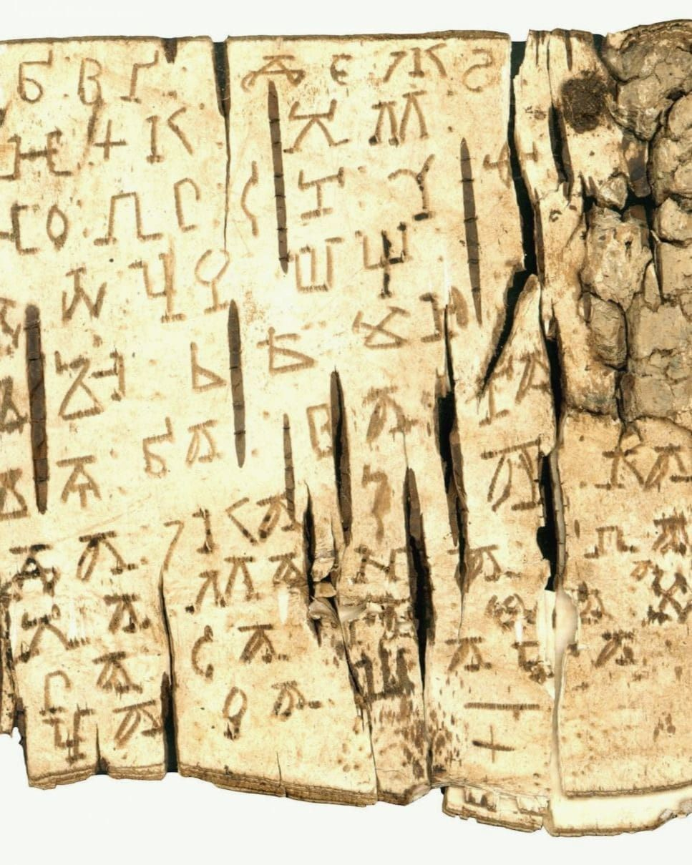

Slide 6
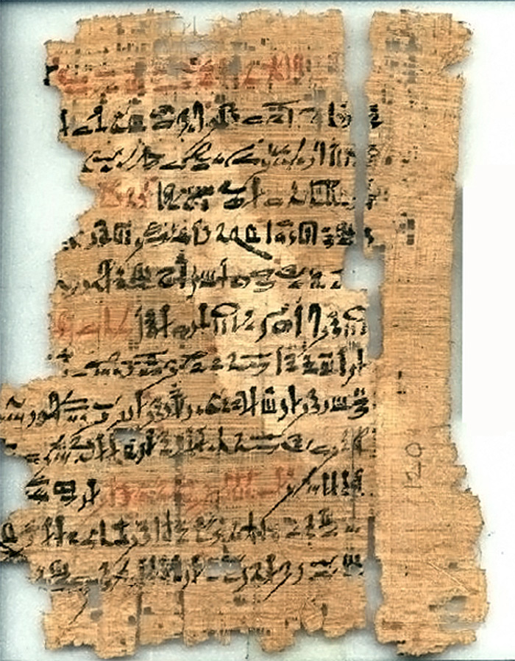

Slide 7
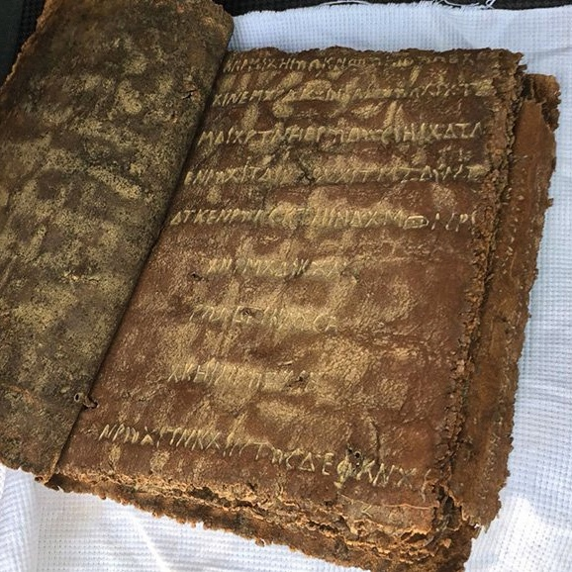

Slide 8
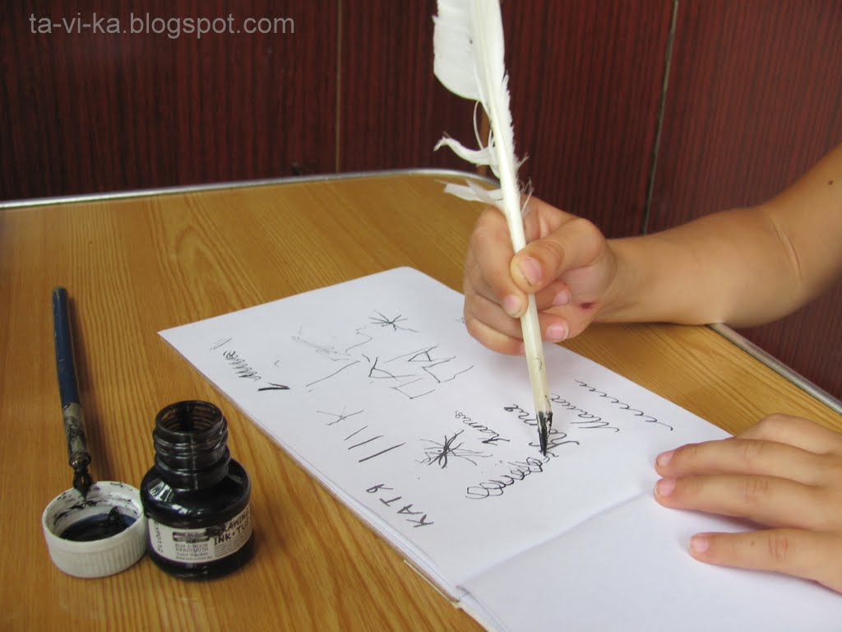

Slide 9
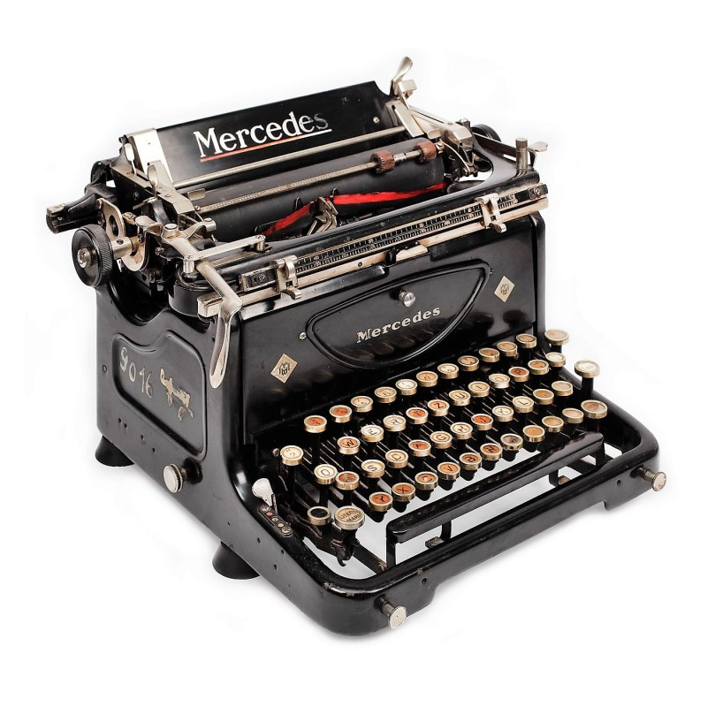

Slide 10
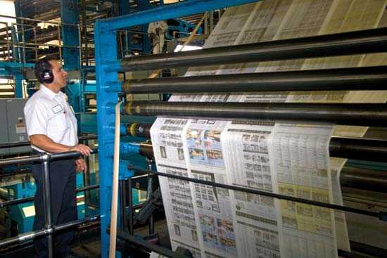

Slide 11
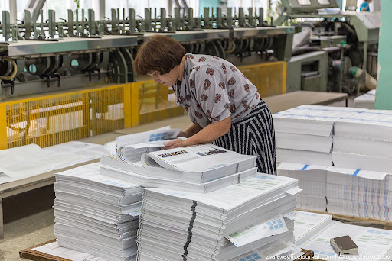

Slide 12


Slide 14
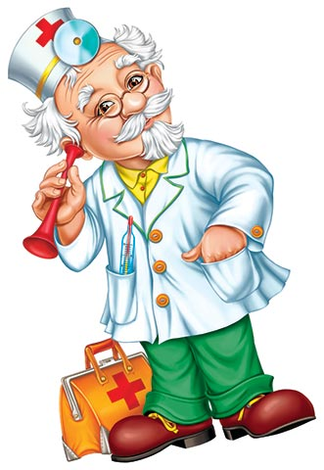
Лечит маленьких детей,
Лечит птичек и зверей.
Сквозь очки на всех глядит
Добрый доктор…

Slide 15

На сметане мешен,
На окошке стужен,
Круглый бок, румяный бок,
Покатился …

Slide 16
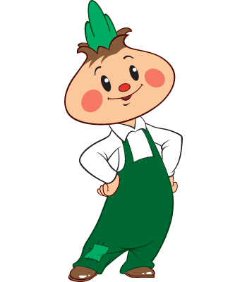
Многим долго неизвестный,
Стал он каждому дружком.
Всем по сказке интересной
Мальчик-луковка знаком.
Очень просто и недлинно
Он зовётся …

Slide 17
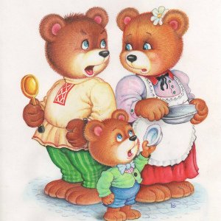
Возле леса на опушке
трое их живёт в избушке.
Там три стула и три кружки,
Три кровати, три подушки,
Угадайте без подсказки –
Кто герои этой сказки?

Slide 18
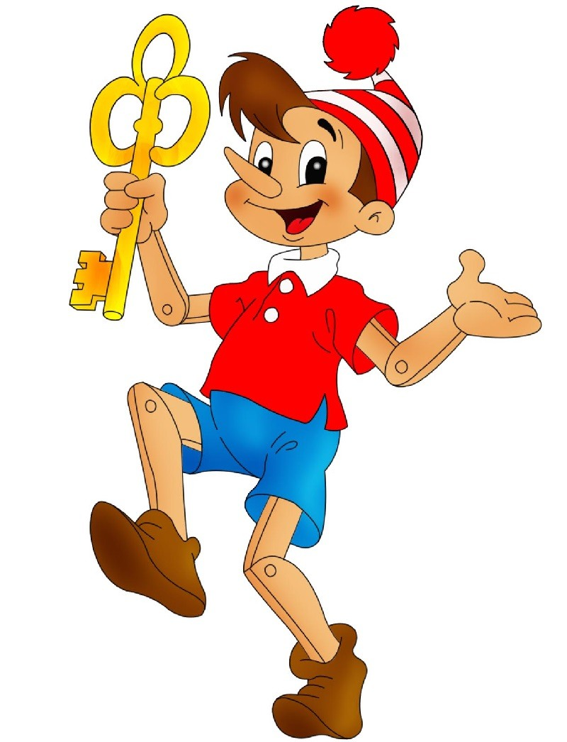
Человечек деревянный,
На воде и под водой
Ищет ключик золотой.
Всюду нос сует он длинный.
Кто же это?...

Slide 19
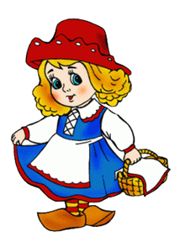
Бабушка девочку очень любила,
Шапочку красную ей подарила,
Девочка имя забыла свое,
Вы подскажите, как звали ее?

Slide 20
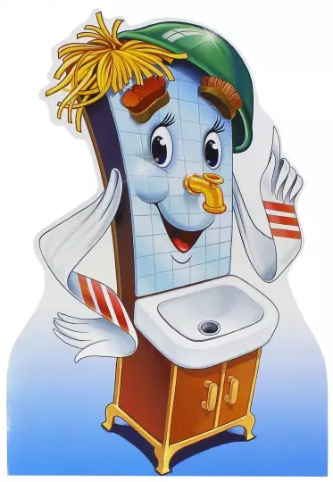
Ты один не умывался
И грязнулею остался,
И сбежали от грязнули
И чулки, и башмаки.

Slide 21
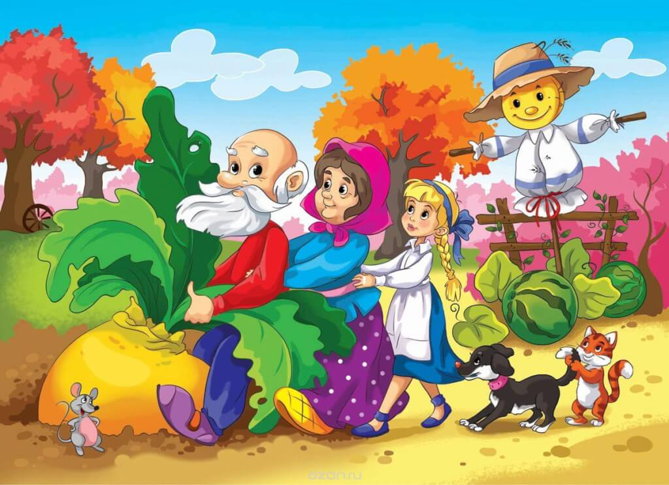
Кто-то за кого-то ухватился крепко:
-Ох, никак не вытянуть,
Ох, засела крепко.
Но еще помощники скоро прибегут.
Победит упрямицу дружный общий труд.

Slide 22
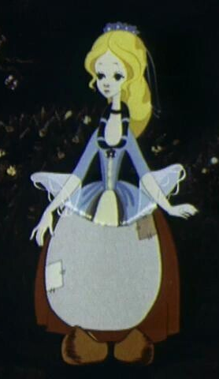
Я на балу никогда не бывала,
Чистила, мыла, варила и пряла.
Когда же случилось попасть мне на бал,
То голову принц от любви потерял,
А я башмачок потеряла тогда.
Кто я такая?

